Slide 1


蜜蜂
制作者 袁青

Slide 2


Slide 3
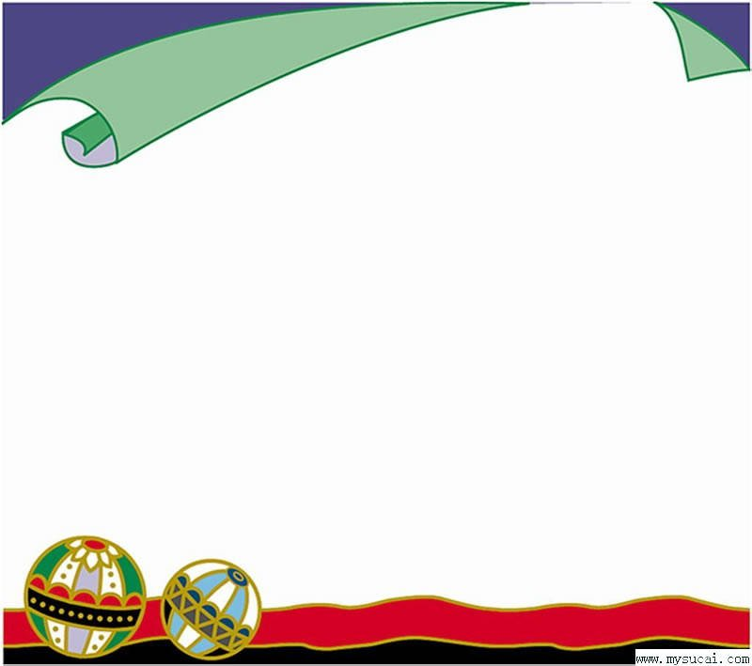
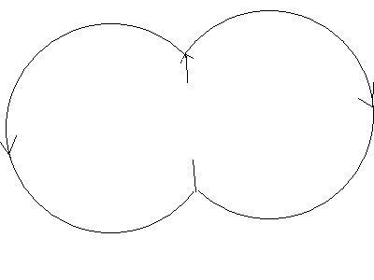
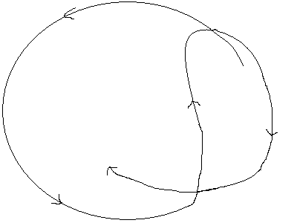

资料袋
蜜蜂是勤劳的昆虫。为了酿造五百克蜜，一只蜜蜂通常要飞行十几万公里，相当于绕地球三四圈。蜜蜂一找到蜜源，就会飞回去蜂巢，告诉同伴关于蜜源的信息。如果蜜源离蜂箱不到一百米，它们就在蜂巢上方跳“圆舞”；如果蜜源在蜂箱一百米以外，它们就跳“摆尾舞”。
圆舞
摆尾舞

Slide 4
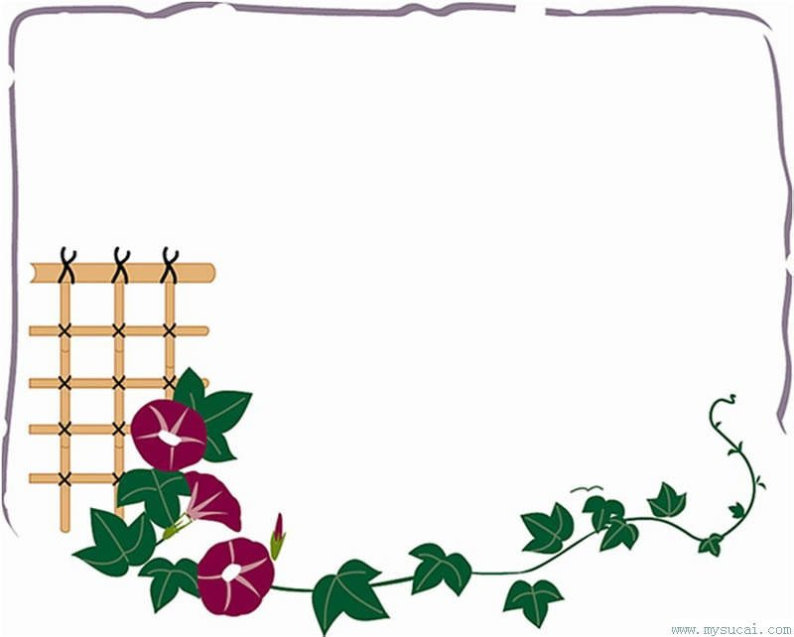
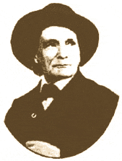
法布尔
亨利.法布尔（1823—1915）法国著名科学家，科普作家。出生于农民家庭，从小生活极其穷困，作过中学教师，靠业余自学，花十二年的时间，先后取得业士、双学士和博士学位，法布尔是第一位在自然环境中研究昆虫的科学家，他穷毕生之力深入昆虫世界，在自然环境中对昆虫进行观察与实验，真实地记录下昆虫的本能与习性，著成了《昆虫记》这部昆虫学巨著。。《昆虫记》十大册，每册包含若干章，每章详细、深刻地描绘一种或几种昆虫的生活：蜘蛛、蜜蜂、螳螂、蝎子、蝉、甲虫、蟋蟀等等。

